Slide 1


8T SRAM Cell as a Multibit Dot-Product Engine for Beyond Von Neumann Computing
IEEE TRANSACTIONS ON VERY LARGE SCALE INTEGRATION (VLSI) SYSTEMS, VOL. 27, NO. 11, NOVEMBER 2019
Akhilesh Jaiswal , Indranil Chakraborty , Amogh Agrawal , and Kaushik Roy
Kyungmin Kim
Chung-Ang University
kyungddin@cau.ac.kr
Jul. 3rd 2025

Slide 2
Overview
8개의 트랜지스터로 만든 SRAM(캐시)로
Multibit Dot-Product 연산을 수행하여
8T SRAM Cell as a Multibit Dot-Product Engine for Beyond Von Neumann Computing
폰노이만 구조를 극복하는 논문

Slide 3
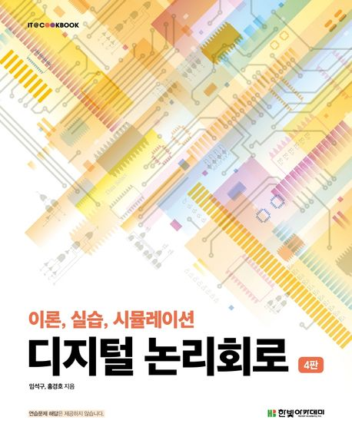
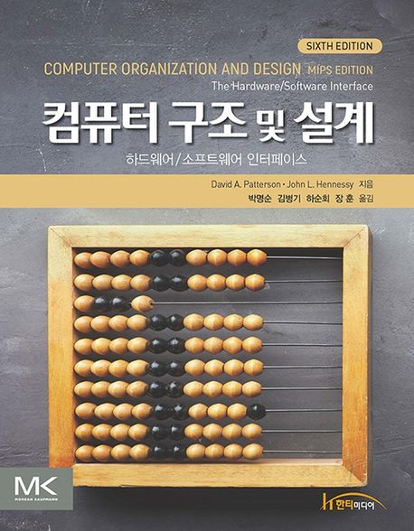

Overview
논리회로 & 컴퓨터구조
MOSFET Transistor 동작
Transistor 기반 Device 설계
Next gen Computer Device
MultiDotEngine in SRAM
How to Ovecome bottleneck?
컴퓨터가 어떻게 만들어지는지
그리고 어떻게 변화할지를 이해!

Slide 4
Transistor
Electronic Switch

Slide 5
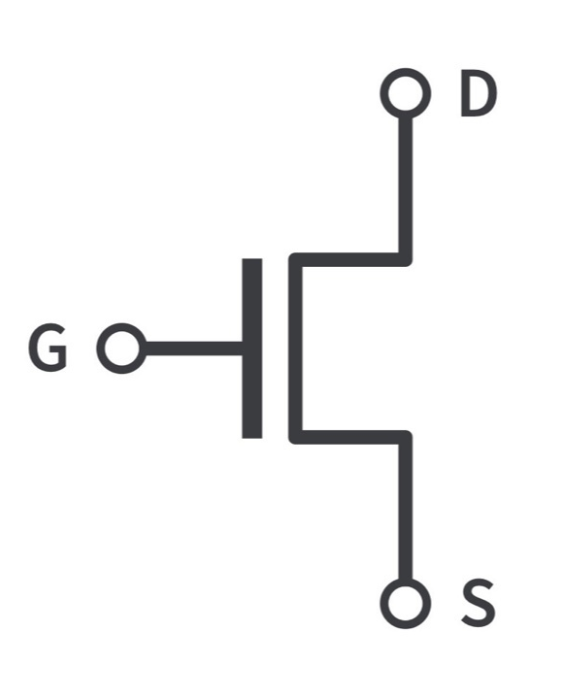
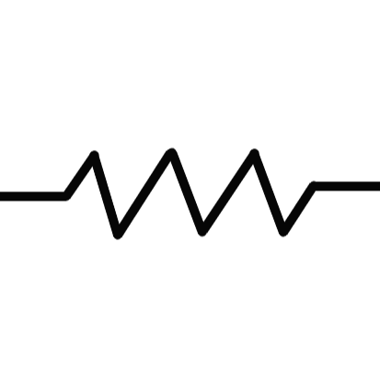
Transistor
Resistor
2단자 소자 (IN/OUT)
Transistor
3단자 소자
Gate, Drain, Source로 구성
IN OUT
Resistor
Transistor

Slide 6
Transistor
Gate(G)에 전압을 인가하면 전류가 흐르는 통로가 생김
마치 스위치와 같은 역할을 함

Slide 7
Transistor

Slide 8
Transistor
기본 상태에서는 Transistor에 전류가 흐르지 못함

Slide 9
Transistor
Gate에 전압 인가!

Slide 10
Transistor

Slide 11
Transistor
이제 전류가 정상적으로 흐른다!

Slide 12
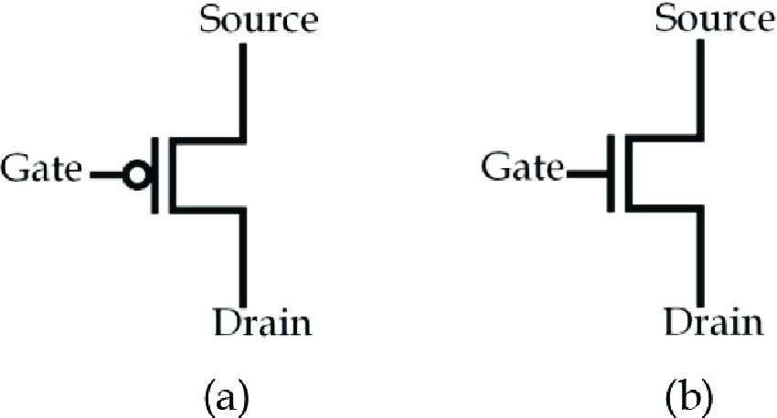
Transistor Type: MOSFET
Bubble!

Slide 13
Transistor Type: MOSFET
* 참고
HIGH: 5V LOW: 0V
NMOS
Gate에 “HIGH” 전압 인가
PMOS
Gate에 “LOW” 전압 인가

Slide 14
Logic Circuit
With MOSFET
When you were 1st year student..

Slide 15
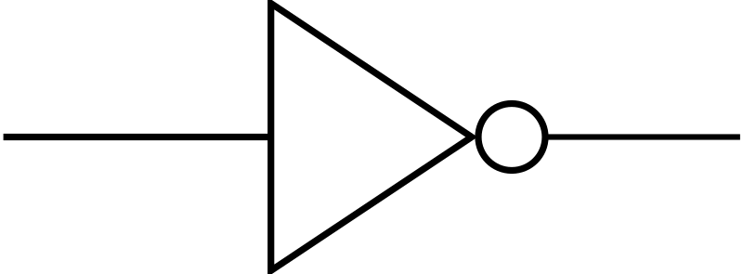
Logic Circuit: Inverter
Inverter
논리회로 수업에서 배우는 논리소자
0을 1로, 1을 0으로 반전
MOSFET Transistor 2개로 제작

Slide 16
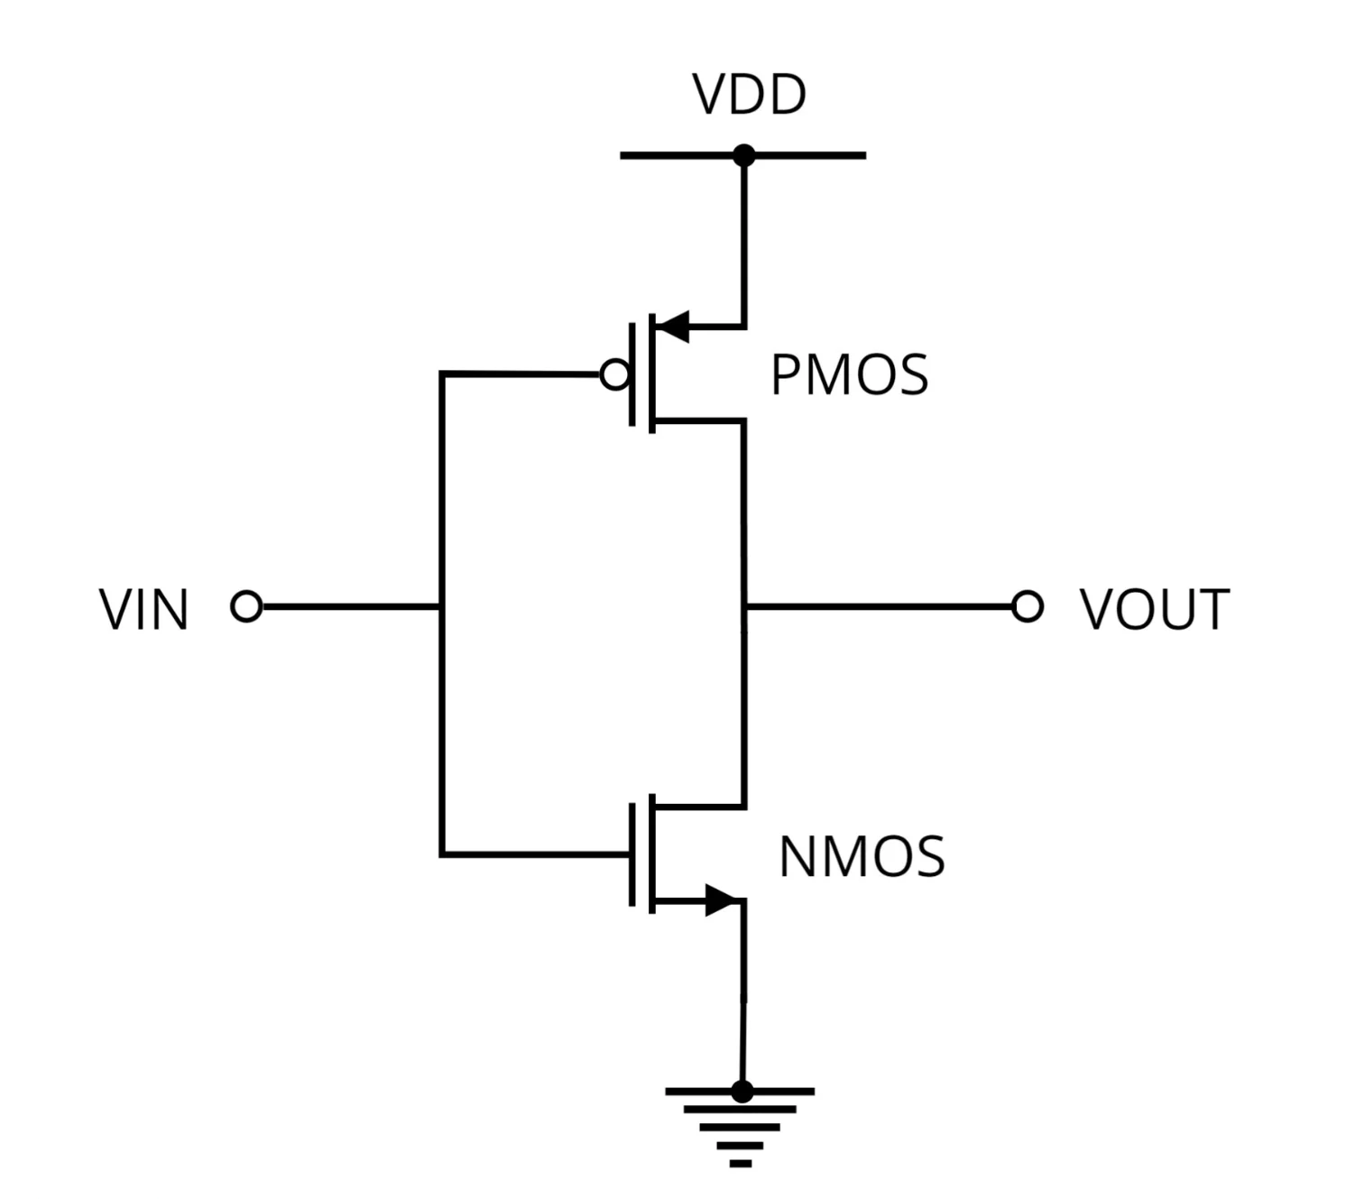
Logic Circuit: Inverter
Inverter Schematic
NMOS와 PMOS의 직렬연결
입력과 출력을 공유
HIGH (1)
IN
OUT
LOW (0)

Slide 17
Logic Circuit: Inverter
HIGH (1)
HIGH (1)
HIGH
OUT
HIGH
OUT
LOW (0)
LOW (0)

Slide 18
Logic Circuit: Inverter
결과적으로 LOW Output 발생!
HIGH (1)
HIGH
OUT
LOW (0)
LOW (0)

Slide 19
Computer Device
With MOSFET

Slide 20
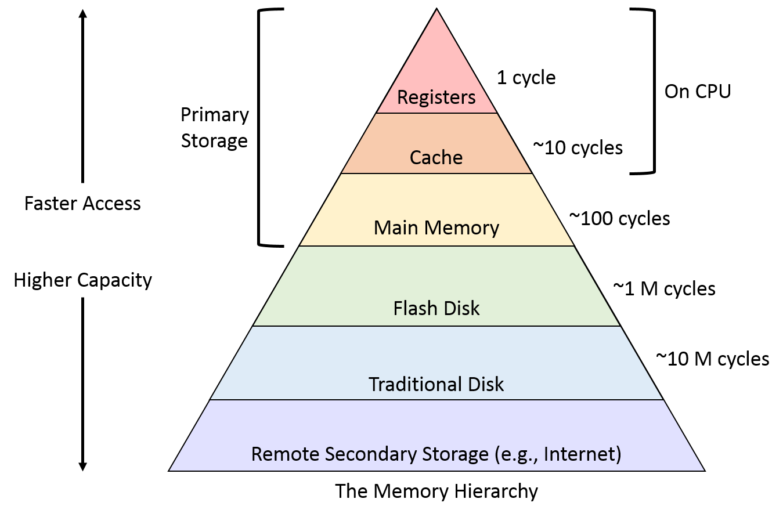
Computer Device: SRAM
SRAM
컴퓨터에서 Cache로 사용
최소 6개의 TR로 제작

Slide 21
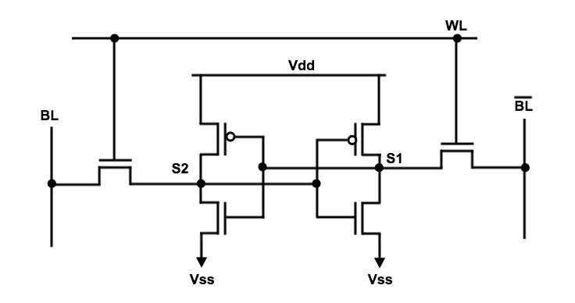
Computer Device: SRAM
가장 Basic한 SRAM Cell 구조인 6T SRAM Cell 회로 * 8T SRAM의 경우 Read/Write의 통로가 분리

Slide 22
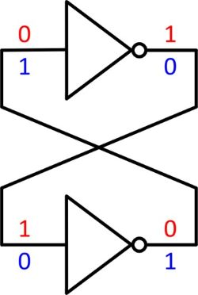
Computer Device: SRAM
Cross Coupled Inverter
두 인버터가 서로 연결된 구조 (한 쪽 출력이 다른 쪽의 입력)
전하를 효과적으로 저장

Slide 23
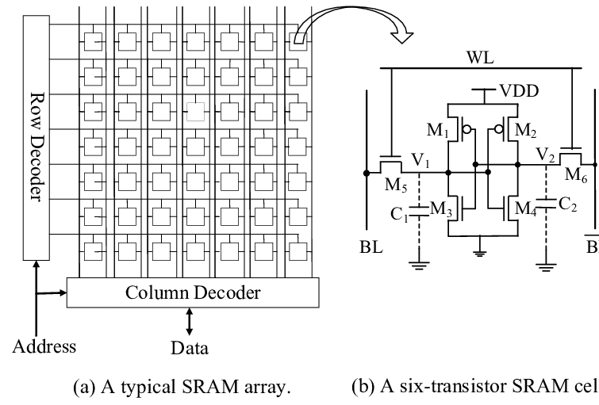
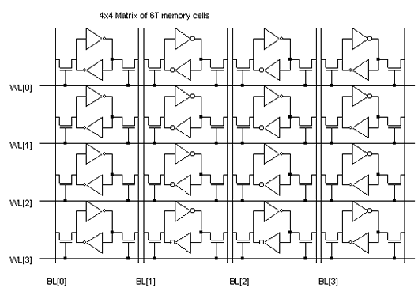
SRAM Cell Array
SRAM Array Schematic
Symbol Schematic
Cell 구조의 array로 SRAM 완성!

Slide 24
Multi-Dot Product Engine
Next Gen SRAM

Slide 25
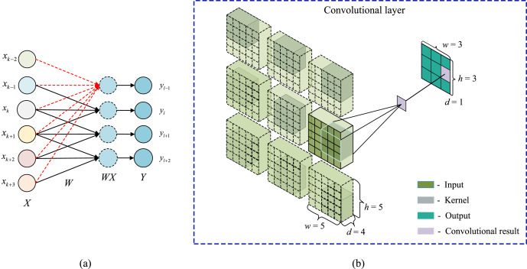
Age of AI
Machine Learning & Deep Learning은
많은 양의 Dot Product 연산이 필요!

Slide 26
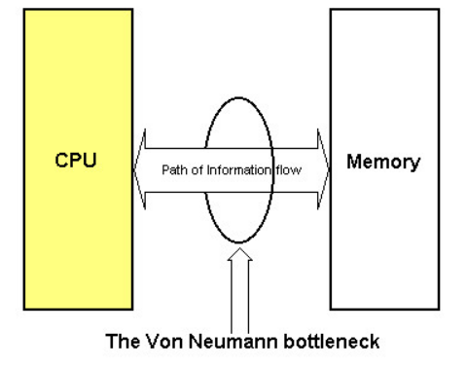
Age of AI
Multi-Dot Product
연산 자체의 난이도는 단순
But 연산의 양이 많은 편
-> Von Neumann Bottleneck 발생!
논문의 목표
메모리 내에서 연산을 할 수 없을까?

Slide 27
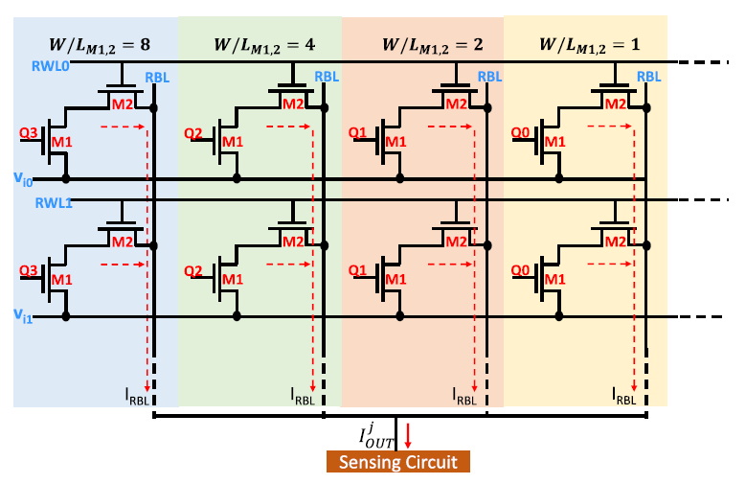
Multidot Product Engine in SRAM
Multidot Product SRAM Structure

Slide 28
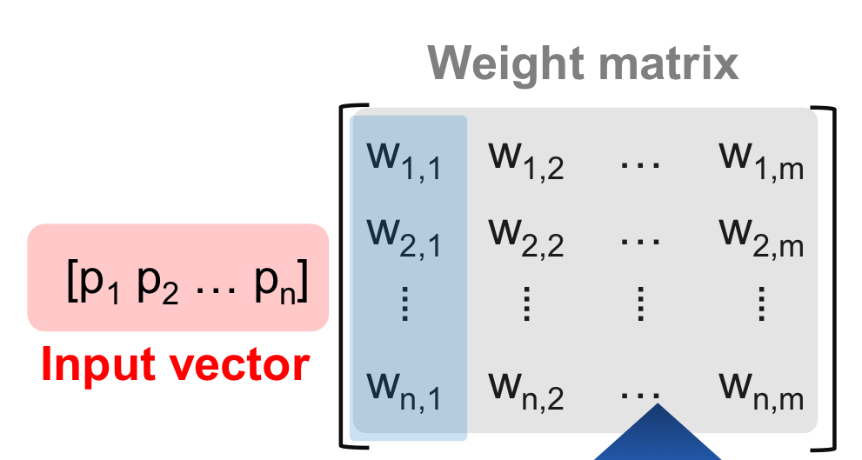
Multidot Product Engine in SRAM
Input Vector
Weight Matrix

Slide 29
Multidot Product Engine in SRAM
Input Vector
Weight Matrix
Output
각 열의 전류들의 합

Slide 30
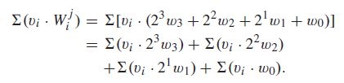

Multidot Product Engine in SRAM
$$y=\sum_{i=0}{w_{i}∗x_{i}}$$

Slide 31
Multidot Product Engine in SRAM
1. Binary Weight
각 SRAM Cell에 저장된 0 또는 1의 값
2. Input Voltage
아날로그 입력전압 (= Input Vector)

Slide 32
Multidot Product Engine in SRAM
3. TR Width
각 열의 TR의 Width를 조절하여
Matrix의 Column을 구분

Slide 33
Peripheral Amplifier
For Multidot SRAM
Reality is different

Slide 34
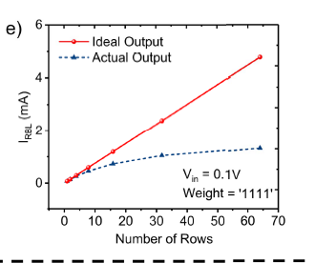
Peripheral Amplifier
Ideal VS Real
Simulation 결과 출력 전류가 떨어지는 것을 확인
SRAM Array가 커질수록 심해짐
Y
축
출력전류
X축: SRAM 행의 수

Slide 35
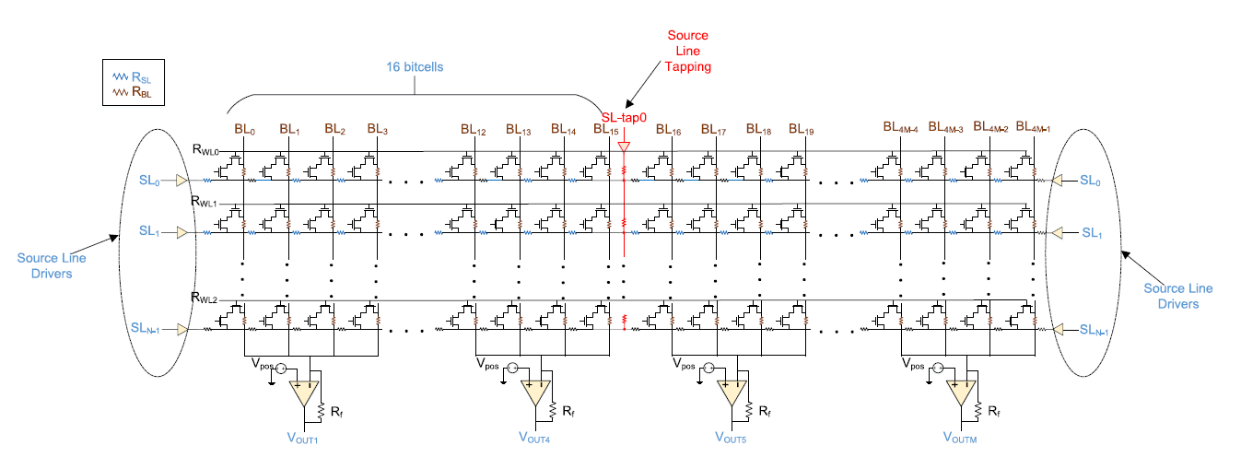
Peripheral Amplifier
Nonideal Output의 원인
Array가 커질수록 전선이 길어짐
전류가 전선을 따라 흐르며 감소
기생저항

Slide 36
Peripheral Amplifier
회로 중간과 출력에 증폭기를 연결하여 전압(전류)을 회복!

Slide 37
Advantage of Multidot SRAM
So… is it useful?

Slide 38
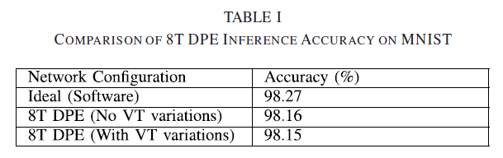
Advantage of Multidot SRAM
High Accuracy MNIST Dataset Dot-Product Accuracy가 거의 Ideal
Powerful Vector Calculation ML/DL이 아닌 일반적인 Vector 연산도 빨라짐

Slide 39
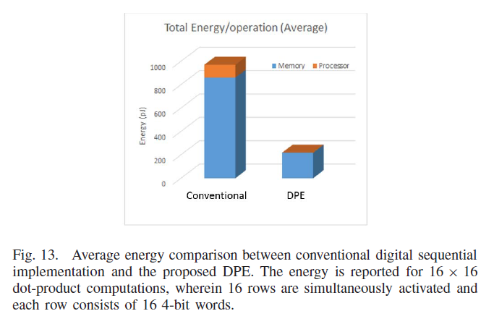
Advantage of Multidot SRAM
기존의 Computing 대비
80%의 전력 감소!
High Speed and Energy Efficiency 속도뿐만 아니라 전력 효율도 상승

Slide 40
Conclusion
Computer Device의 설계
Transistor를 통해 다양한 논리 회로 설계
이들을 합쳐 Computer Device 설계
전통적인 컴퓨터 구조의 변화
기존의 폰 노이만 구조에서 인메모리 구조로의 변화
Non ideal한 회로의 한계를 극복하는 과정
빅데이터 처리를 위해 SW뿐만 아니라 HW의 역할 또한 중요

Slide 41



Thank you!
Questions?

